Slide 1
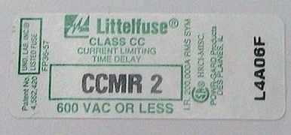
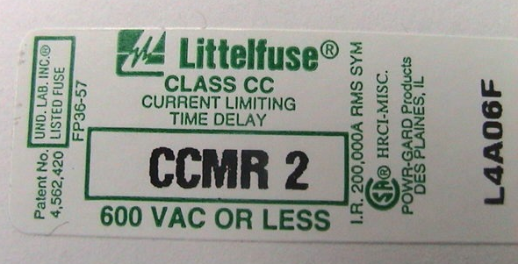
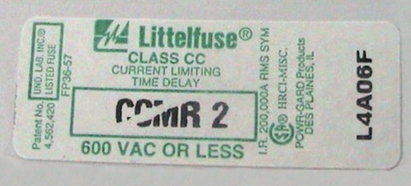
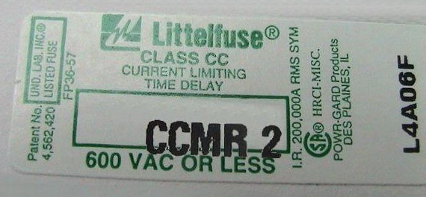
TITULO:
CRITERIOS DE ACEPTACION DE ETIQUETAS
ACEPTABLES
El estampado completo y claro
Debe estar dentro del area de impresion
NO ACEPTABLES
Las letras del estampado incompletas
Las letras fuera del area de impresion
No. VISUAL: M1-PRD31-0023A-MIA436
FECHA: 01/Diciembre/2016
REVISION: A
PAGINA: 1 DE 1
Forma No. M1-DC40-0002A-IBU464
Rev. A
Emisión 10/16

